Slide 1
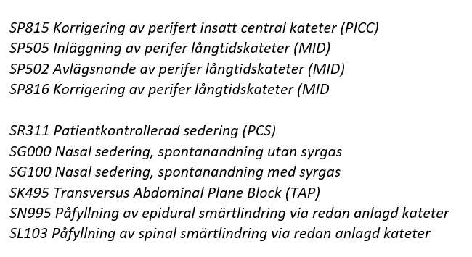
Nya anestesikoder

Slide 2
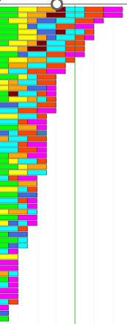
KVALITETSINDEX
VINNARE
2024

Slide 3
2024 bättre än någonsin
Sjukhus med både elektiv och akut kirurgisk verksamhet
2024: 13 sjukhus uppnår godkänt ≥ 4 poäng och vinnaren når 7,5 poäng
2023: 10 sjukhus uppnådde ≥ 4 poäng, och vinnaren 6,5 poäng
Sjukhus med enbart elektiv kirurgisk verksamhet
2024: 10 sjukhus uppnår godkänt ≥ 3 poäng och vinnaren når 4,5 poäng
2023: 5 sjukhus uppnådde ≥ 4 poäng, och vinnaren 3,5 poäng

